Slide 1
Key Management Layer
Team 7
Guilherme Duarte
João Rodrigues
Guilherme Chapelo
André Miragaia
Patrícia Cardoso
Inês Santos
PECI -2023/2024

Slide 2
Context
Quantum Key Distribution (QKD) enables the negotiation of cryptographic keys in a secure manner without relying on computational complexity to achieve its security. On top of the QKD systems a Key Management Layer (KML) needs to exist in order to mediate the key provisioning to the applications.
Notes:
Hoje, os dados confidenciais são normalmente criptografados e, em seguida, enviados por cabos de fibra óptica e outros canais junto com as “chaves"
Os dados e as chaves são enviados como bits clássicos – um fluxo de pulsos elétricos
A comunicação quântica tira proveito das leis da física quântica para proteger os dados
A beleza dos qubits de uma perspectiva de cibersegurança é que se um hacker tenta espiá-los enquanto estão em trânsito, seu estado quântico superfrágil “colapsa”
O QKD envolve o envio de dados criptografados como bits clássicos através das redes, enquanto as chaves para descriptografar as informações são codificadas e transmitidas em um estado quântico usando qubits
Um protocolo amplamente utilizado é conhecido como BB84 e funciona assim. Imagine duas pessoas, chamadas Alice e Bob. Alice quer enviar ao Bob. Para fazer isso, ela cria uma chave de criptografia na forma de qubits
À medida que os qubits viajam para seu destino, o estado quântico frágil de alguns deles entrará em colapso devido à alteração do ambiente de trnasmissão.
Se for, eles descartam a chave suspeita e continuam a gera novas até terem certeza de que compartilham uma chave segura.

Slide 3
Problem
The need to build a key management layer to make the connection between the physical layer and cryptographic applications.
Notes:
Necessidade de construir uma key management layer para fazer a ligação entre a camada física e as aplicações criptográficas.

Slide 4
Goal
Design and implementation of a Quantum key management Layer
The key manager provides keys with characteristics requested by the apps and bond to a pre-negotiated quality of service.
The system differentiates itself in the fact that it mostly (or only) receives quantum oblivious keys from the QKD devices.
Notes:
O gerenciador de chaves fornece chaves com características solicitados pelos aplicativos e vinculados a uma qualidade de serviço pré-negociada. O sistema se diferencia no fato que principalmente (ou apenas) recebe chaves quânticas alheias dos dispositivos QKD. Um futuro versão do gestor chave deve ser capaz de oferecer soluções clássicas, pós-quânticas e quânticas auxiliando na sua integração nas redes existentes e proporcionando mais flexibilidade aos seus clientes

Slide 5
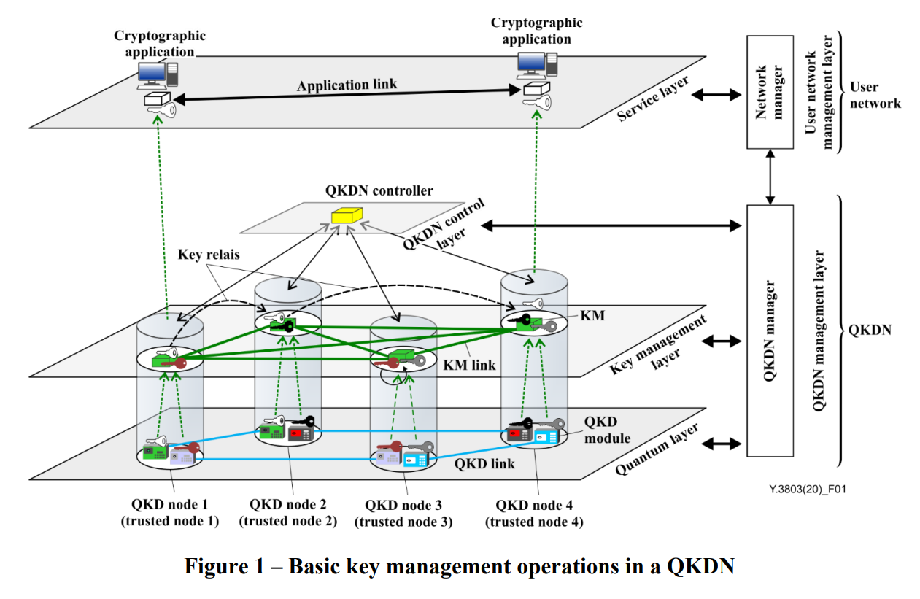
Key Management in QKD Networks
Notes:
QKD Module – Conjunto de hardware e software que implementa funções criptográficas e processos quânticos, incluindo protocolos de distribuição de chaves quânticas, destilação para geração de chaves e sincronização.
Estes módulos estão conectados entre si por QKD Links, que são constituídos por um canal quântico, usado para a transmissão de sinais quânticos, e por um canal clássico, usado para trocar informações para sincronização e destilação de chaves.
Estes módulos geram então chaves quânticas que vão ser transferidas para os KMs (Key Managers) que fazem a gestão das mesmas e que as fornecem a uma aplicação criptográfica, na camada de serviço da rede do utilizador.
Os Key Managers podem também transmitir chaves através das ligações existentes entre eles (KM Links), sendo que o QKDN Controller faz o controle destas transmissões.

Slide 6
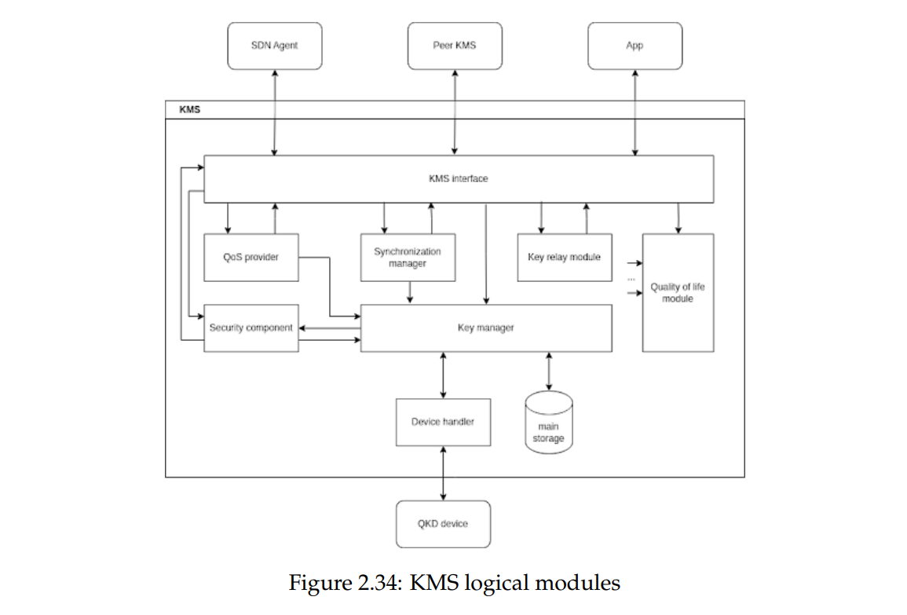
Architecture
Notes:
O Sistema de Gestão de Chaves não só precisa de enviar e receber chaves, como também de as armazenar, manter, sincronizar e transmitir. Para isso está dividida em vários módulos lógicos:
É necessária uma interface (KMS Interface) para comunicação com as aplicações criptográficas, com os outros KMS e com o SDN Agent, que fornece ao KMS informações sobre a rede, envia ordens de comando e faz o pedido de parâmetros de QoS. O QoS Provider irá reunir e fornecer todos os parâmetros QoS para negociar com as aplicações e irá enviá-los para o SDN Agent quando pedido.
O Synchronization Manager é o modulo encarregue pelos protocolos de sincronização de chaves, assegurando que os pares receberam a chave e ambos sabem disso.
O Security Component é o modulo que implementa todos os algoritmos criptográficos usados durante as operações do KMS. O módulo Key Relay encarrega-se do processo de transmissão de chaves (forwarding) entre pares que não estejam diretamente conectados ao nivel da camada fisica.
O Key Manager será o modulo principal do sistema e é usado para praticamente todas as atividades relacionadas com as chaves, como obter chaves, guardar chaves e fornecer material relativo a estas aos outros módulos.
O modulo Device Handler é no fundo a interface para comunicação entre o KMS e a camada física, onde são geradas as chaves.

Slide 7
Key system functionality
A future version of the key manager should be able to offer classical, post-quantum and quantum keys, helping its integration into existing networks and providing more flexibility to its clients.
Notes:
No futuro os computadores quânticos podem quebrar os algoritmos de criptografia atualmente considerados seguros. As redes existentes podem ser atualizadas garantindo que as comunicações sejam protegidas contra ataques futuros. Fornece mais flexibilidade aos clientes por exemplo na escolha da criptografia mais adequada às suas necessidades e requisitos específicos.
Por exemplo se a aplicação pedir uma chave simétrica, o km transforma a chave oblivia que recebeu do physical layer numa chave simétrica.
Primeira abordagem: o km recebe chaves oblivias e gera chaves oblivias
Próxima abordagem: o km recebe chaves oblivias e pode gerar chaves simétricas ou random numbers

Slide 8

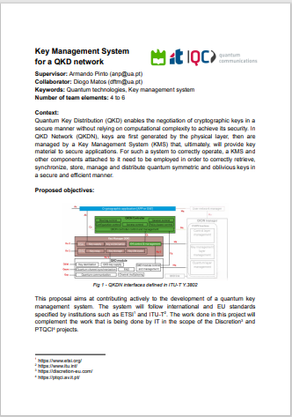
Scope & Related Work
Research Topics:
- Single and Entangled photon sources - Quantum random number generation - Quantum key distribution - Quantum oblivious key distribution - Quantum secure multiparty computation - Digital signal processing for photonic systems - Post-processing for quantum cryptographic systems
Notes:
Este projeto está inserido no grupo de comunicações quânticas. Juntamente com outros permite implementar protocolos criptográficos habilitados para a computação quântica para tornar disponíveis serviços de computação segura por exemplo no domínio militar ou na saúde.

Slide 9
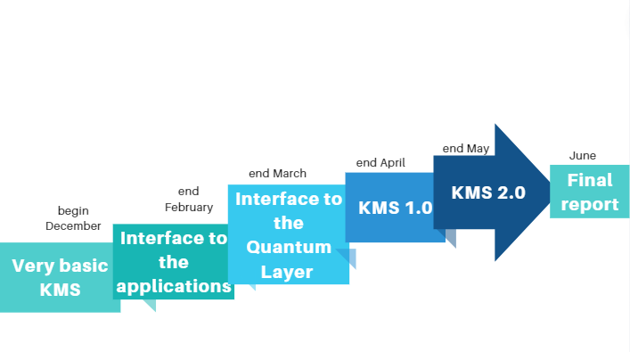
Project Planning
Notes:
Em termos de planeamento, este roadmap demonstra que o projeto pode ser dividido em 6 principais milestones e a estimativa das tarefas e deadlines que teremos que cumprir:
--> A primeira milestone consiste numa versão base e inicial de um 'Key Management System', definida para o início do mês de dezembro;
--> A segunda milestone, prevista para finais de fevereiro, incide na interface do KMS com as aplicações;
--> A terceira, para o final de março, estará relacionada com interface com a camada Quântica;
--> A quarta e quinta milestones, previstas para o final dos meses de abril e maio, respetivamente, correspondem a futuras versões do sistema, já com todas as funcionalidades essenciais e um maior aperfeiçoamento;
--> E, por último, o relatório final, que será realizado paralelamente e ao longo de todo o projeto.

Slide 10
Work/Expected results
Understand the main standards, directives and work done previously on the topic of QKDNs and quantum/classical KMSs;
Develop an integral part of a quantum key management system (KMS);
Integrate and validate the developed solution into a QKDN;
Notes:
Quanto aos resultados esperados, a par com o esquema anterior sobre o planeamento e tarefas, o objetivo principal será desenvolver uma parte integrante de um Sistema de Gestão de Chaves Quânticas (KMS), bem como integrar e validar a solução desenvolvida numa Rede de Distribuição de Chaves Quânticas (QKDN).
-Entender as principais normas, diretrizes e trabalhos realizados anteriormente sobre o tema
QKDNs e KMSs quânticos/clássicos;
- Desenvolver parte integrante de um sistema quântico de gestão de chaves;
- Integrar e validar a solução desenvolvida num QKDN;

Slide 11




Communication Plan
Jira
Github
Slack
Bitbucket
Notes:
Jira - Gestão de tarefas
Github - Repositório git para código do website Slack – Canal de comunicação entre os membros do grupo
Bitbucket - Repositório git para código do resto do projeto

Slide 12

Languages & Tools
C++
Compiler
C++ is used to create computer programs and is one of the most used languages in game development.
CMake
Notes:
Linguagens a serem utilizadas são C++ que é uma linguagem utilizada para desenvolvedores e para compilar utilizaremos o cmake já utilizado em cadeiras como SO e AED.

Slide 13

Thanks a lot!
Here's the initial version of our website!
https://patriciacardoso2002.github.io/
Notes:
<QR Code e link website>

